Slide 1
Интерактивная игра
«Мозаика»
старт

Slide 2
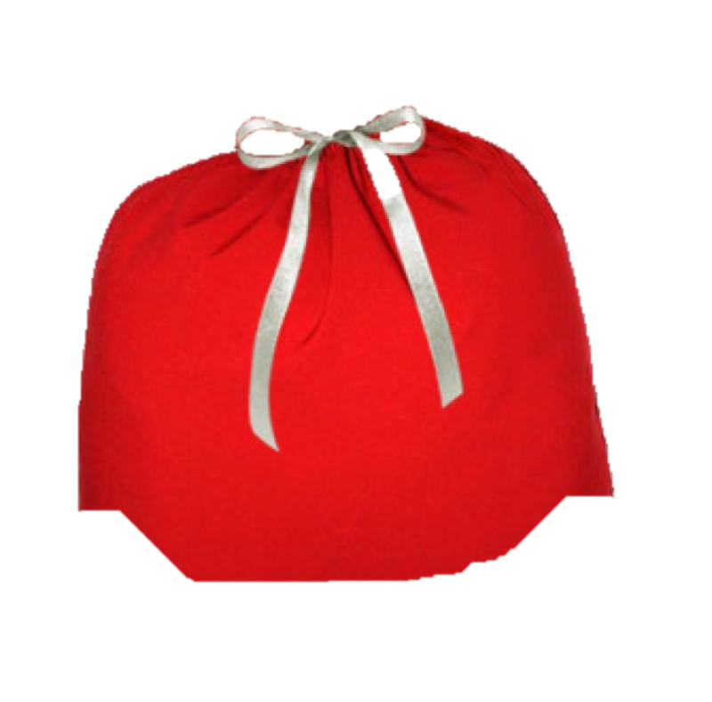
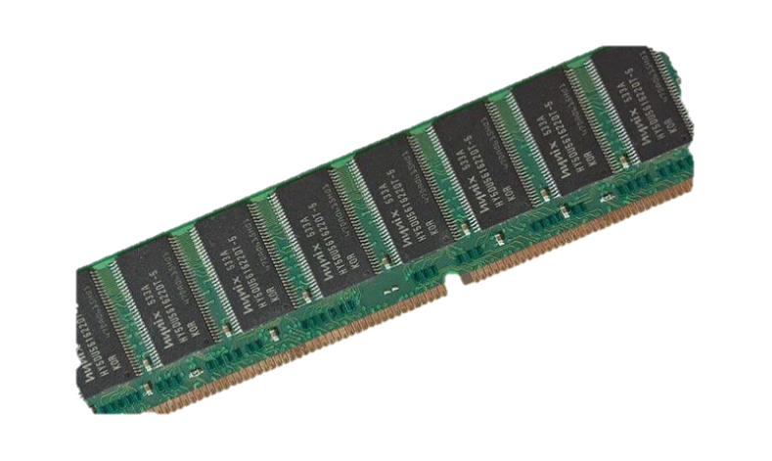
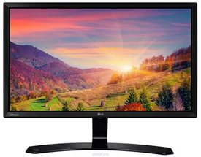
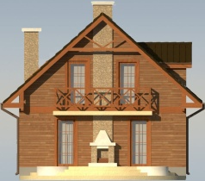
Кот в мешке
1. Устройство вывода информации
мышь
дискета
микрофон
память
процессор
монитор
далее

Slide 3
Кот в мешке
2. Сердце компьютера.
мышь
дискета
принтер
память
процессор
далее
монитор

Slide 4
Кот в мешке
3.Бывает лазерный и струйный.
мышь
дискета
принтер
память
процессор
далее
монитор

Slide 5
Вставь пропущенную букву
1) П..чать
е
и?
2) Пр..грамма
а
о?
3) Р..дактор
е
и?
4) Дисково..
т
д?
далее

Slide 6
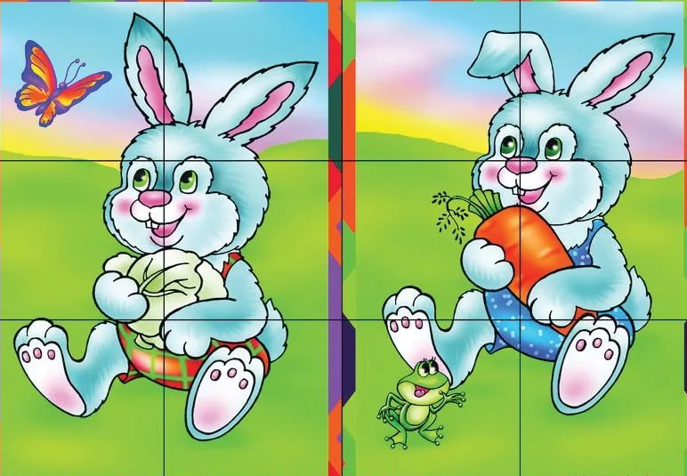
разминка
Найди отличия, и кликни по ним на правой картинке
далее

Slide 7
Найди в слове ошибку
Нажми в то место слова, где находится ошибка
о
о
фарматиравание
Програмное
обиспечение
мм
е
е
интэрфейс
каманда
о
далее

Slide 8
Выберете верное высказывание
Если утверждение верное, то жми на кнопку слева
при получении информации уменьшается неопределенность знаний
информация характеризует разнообразие
существует строгое определение информации
информация нематериальна
Люди с нарушением слуха и зрения не могут воспринимать информацию
Информацию по любому вопросу можно найти в интернете
далее

Slide 9
Отметьте виды информации, которые компьютер
пока не умеет обрабатывать
- звук - фотографии - речь человека - запах - вкус
далее

Slide 10
Что такое кодирование?
- Искажение информации
- Изменение количества информации
- Изменение формы информации
- Средство поиска информации
- Перевод информации в другой системе
далее

Slide 11
Список источников:
http://uchu2008.narod.ru/razdely/informatika/slovar_terminov.html - СЛОВАРЬ ТЕРМИНОВ ПО ИНФОРМАТИКЕ
https://znanija.com/task/13119863 - тест
https://www.youtube.com/watch?v=Wk5UYrIha2g – видеоурок по созданию триггеров
В работе для вставки звуковых файлов применялись следующие онлайн сервисы:
http://www.mp3cut.ru – обрезка звукового файла
http://www.online-convert.com/ru/result/f16f2ae4-059d-4e60-b05a-8b0f25531826 - конвертор звуковых файлов
В презентации включены отрывки звуковых файлов:
https://my-hit.fm/звук-леса - музыка леса
https://my-hit.fm/попугай-кеша - музыка из мультфильма «Попугай Кеша»
https://my-hit.fm/разбитое-стекло - звук разбитого стекла
В презентации включены смайлы и анимационные картинки:
далее
http://wdesk.ru/photo/3 - анимация, смайлики

Slide 12
Список источников иллюстраций:
https://yandex.ru/images/search?img_url=https%3A%2F%2Fgetbg.net%2Fupload%2Ffull%2F331419_sinij_fon_kapelka_pushinka_stebelek_makro_2560x1600_(www.GetBg.net).jpg&text=синий%20фон%20капелька%20для%20рабочего%20стола&wp=wh16x9_1920x1080&isize=wallpaper&pos=0&lr=76&rpt=simage – фон для первого слайда
http://itd2.mycdn.me/image?id=837269179837&t=20&plc=WEB&tkn=*Vj6AD4k8nlWmOHUEY5wl1zIPjNE – картинка для разминки (найди отличия)
https://yandex.ru/images/search?text=кот%20в%20мешке&img_url=https%3A%2F%2Fotvet.imgsmail.ru%2Fdownload%2Fu_b7b60f06c0ce8b6541ad0c60873d0565_800.jpg&pos=24&rpt=simage&lr=76 – картинка фона (для игры «Кот в мешке»)
https://yandex.ru/images/search?text=фоны%20для%20рабочего%20стола&wp=wh16x9_1920x1080&img_url=https%3A%2F%2Fwww.ventube.com%2Fwp-content%2Fuploads%2F2013%2F01%2FGreen-Parrot-Wide-New-Hd-Screensavers.jpg&pos=2&isize=wallpaper&rpt=simage&lr=76 – фон слайда для задания «Вставь пропущенную букву» и «Найди ошибки»
https://yandex.ru/images/search?img_url=https%3A%2F%2Fc.wallhere.com%2Fphotos%2Fcc%2F01%2Fyellow_flowers_Cosmos_flower_butterfly_hot_air_balloons-156036.jpg!d&p=1&text=фон%20для%20рабочего%20стола%20цветы&wp=wh16x9_1920x1080&isize=wallpaper&pos=91&lr=76&rpt=simage – фон для задания «Выберете верное утверждение»
https://yandex.ru/images/search?img_url=https%3A%2F%2Favatanplus.com%2Ffiles%2Fresources%2Foriginal%2F572def51512871548b6ed5b4.jpg&p=3&text=фон%20для%20рабочего%20стола%20цветы%20ромашки&wp=wh16x9_1920x1080&isize=wallpaper&pos=207&rpt=simage&lr=76 – фон 9-го слайда
https://yandex.ru/images/search?img_url=https%3A%2F%2Fwww.optasy.com%2Fsites%2Fdefault%2Ffiles%2F2016-09%2Fslide2_0.jpg&text=фоны%20для%20рабочего%20стола%20кодирование&wp=wh16x9_1920x1080&isize=wallpaper&pos=7&lr=76&rpt=simage - фон к 10 слайду
https://yandex.ru/images/search?img_url=http%3A%2F%2Fgarantstroy33.ru%2Fimage%2FK%2FK3%2F%25D0%259A3.4.jpg&p=2&text=домик&wp=wh16x9_1920x1080&isize=wallpaper&pos=133&rpt=simage&lr=76 – фон кнопки «Домой»

